Slide 1
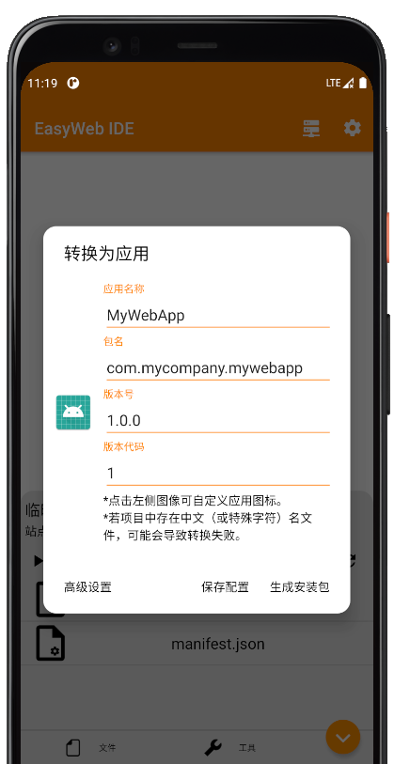
无任何学习成本
开发 Web 转制 App

Slide 2
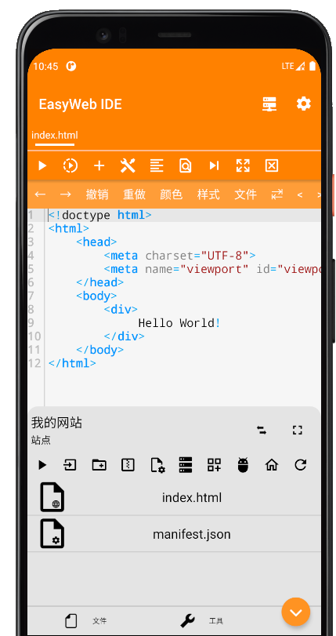
移动设备上
强大的开发环境

Slide 3
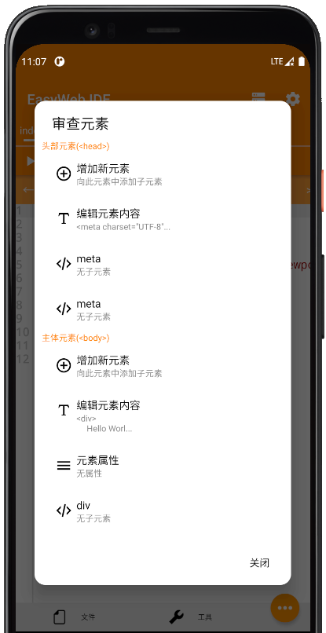
解析复杂的网页

Slide 4
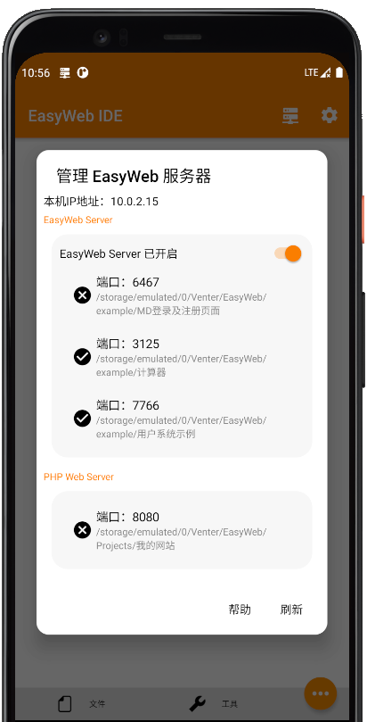
你的手机
也可以是服务器

Slide 5
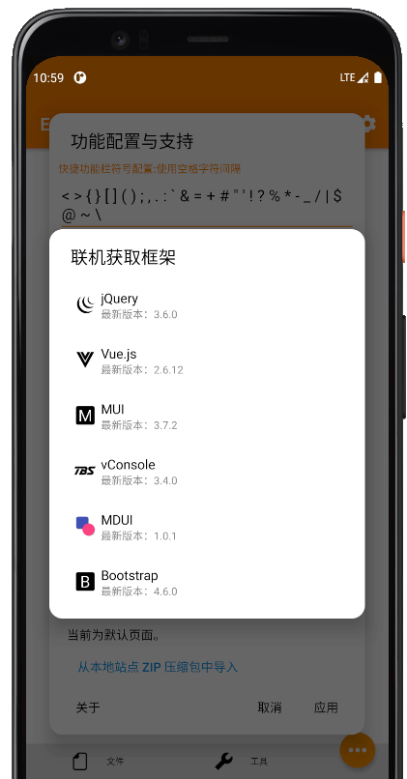
框架下载、导入
一步完成

Slide 6

多主题支持
编码与解码工具
代码格式化
插入代码
示例项目
网页克隆
自动备份
自动补全
更多功能
等待你来发现
EASYWEB IDE

